Slide 1

Môn: Tiếng Việt
Bài 6C: Trung thực – tự trọng (Tiết 1)

Slide 2
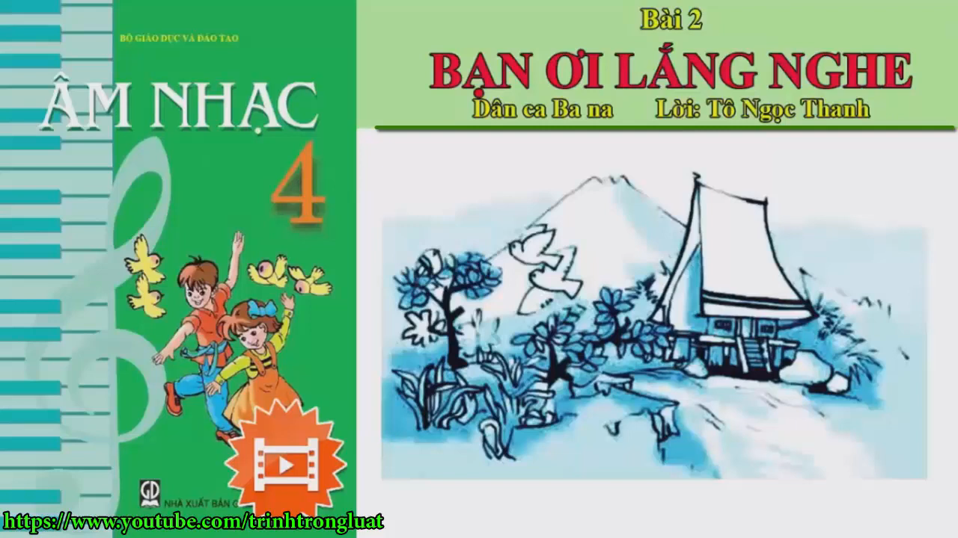

Slide 3

MỤC TIÊU
Mở rộng vốn từ: Trung thực – Tự trọng ( tiếp theo)

Slide 4
1. Chơi trò chơi: Thi tìm nhanh từ có tiếng “tự”.
tự trọng
tự tin
tự ái
tự lập
tự túc
tự do
tự hào
văn tự
ký tự
tự phụ
tự kiêu
tự mãn
tự cao
tự thân

Slide 5
2. Thay nhau đọc từ ngữ và lời giải nghĩa:
- Tự ti: thấy mình nhỏ bé, kém cỏi, không tin tưởng vào khả năng của mình
- Tự tin: tin tưởng vào khả năng của bản thân
- Tự trọng: tự tôn trọng bản thân, giữ gìn phẩm giá, không để ai coi thường mình
- Tự kiêu: luôn đề cao bản thân
- Tự hào: lấy làm hài lòng và tỏ ra vui sướng về cái tốt đẹp mà mình có.
- Tự ái: quá nghĩ đến mình nên tỏ ra giận dỗi, khó chịu khi người khác không đề cao mình.

Slide 6
3. Sắp xếp các từ: tự tin, tự ti, tự trọng, tự kiêu, tự hào, tự ái vào hai nhóm, viết vào vở
Từ chỉ tính tốt
Từ chỉ tính xấu
tự tin
tự ti
tự kiêu
tự trọng
tự ái
tự hào

Slide 7
4. Chọn từ nào trong ngoặc đơn cho mỗi chỗ trống.
Từ để chọn: tự tin, tự ti, tự trọng, tự kiêu, tự hào.
Ai cũng khen bạn Minh, lớp trưởng lớp em, là con ngoan trò giỏi. Cô chủ nhiệm lớp em thường bảo: “Minh là một học sinh có lòng (1) ……. . Là một học sinh giỏi nhất trường nhưng Minh không (2) …………….
Minh giúp đỡ các bạn học kém rất nhiệt tình và có kết quả, khiến những bạn hay mặc cảm, (3)…………… nhất cũng dần dần thấy (4)…….. hơn vì học hành tiến bộ. Khi phê bình, nhắc nhở những bạn mắc khuyết điểm, Minh có cách góp ý rất chân tình, nên không làm bạn nào tự ái. Lớp 4A chúng em rất (5)…………………về bạn Minh.

Slide 8
Ai cũng khen bạn Minh, lớp trưởng lớp em, là con ngoan trò giỏi. Cô chủ nhiệm lớp em thường bảo: “Minh là một học sinh có lòng (1) Là một học sinh giỏi nhất trường nhưng Minh không (2) .
tự trọng.
tự kiêu
Minh giúp đỡ các bạn học kém rất nhiệt tình và có kết quả, khiến những bạn hay mặc cảm, (3) nhất cũng dần dần thấy(4) hơn vì học hành tiến bộ. Khi phê bình, nhắc nhở những bạn mắc khuyết điểm, Minh có cách góp ý rất chân tình, nên không làm bạn nào tự ái. Lớp 4A chúng em rất (5) về bạn Minh.
tự ti
tự tin
tự hào
Xếp theo thứ tự:
(1): tự trọng
(2): tự kiêu
(3): tự ti
(4): tự tin
(5): tự hào

Slide 9
5. Viết các từ trong ngoặc đơn vào mỗi cột thích hợp trong bảng nhóm.
(trung bình, trung thành, trung nghĩa, trung thực, trung thu, trung hậu, trung kiên, trung tâm)
Từ ghép có tiếng trung có nghĩa là “ở giữa” | Từ ghép có tiếng trung có nghĩa là “ một lòng một dạ”
trung bình
trung thành
trung thu
trung nghĩa
trung tâm
trung thực
trung hậu
trung kiên

Slide 10
Trung bình: Ở vào khoảng giữa của hai cực trong bậc thang đánh giá.
Trung thành: Trước sau như một, không gì lay chuyển nổi.
Trung nghĩa: Ngay thẳng, thật thà.
Trung thực: Ăn ở nhân hậu, thành thật, trước sau như một.
Trung thu: Rằm tháng tám, ngày tết của trẻ em theo phong tục cổ truyền và được diễn ra vào giữa mùa thu.
Trung hậu: Một lòng một dạ gắn bó với lý tưởng, tổ chức hay với người nào đó.
Trung kiên: Một lòng một dạ vì việc nghĩa.
Trung tâm: Phần giữa của một khoảng không gian.

Slide 11
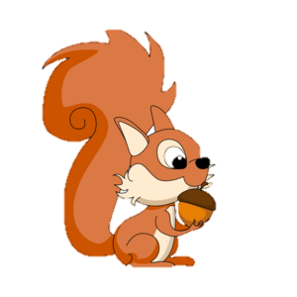
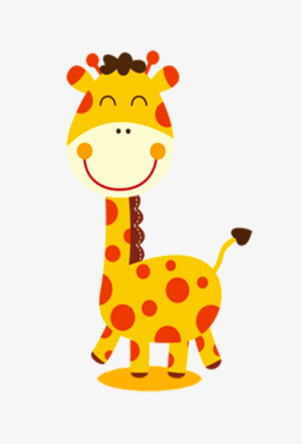

6. Đặt câu với một từ đã cho trong nhiệm vụ 5.
(trung bình, trung thành, trung nghĩa, trung thực, trung thu, trung hậu, trung kiên, trung tâm)
- Chúng em rước đèn trung thu rất vui.
- Thành phố Hồ Chí Minh là trung tâm kinh tế lớn nhất cả nước.
- Bạn Nam rất trung thực.
Notes:
Bài 4 : Đặt câu với một từ đã cho trong bài tập 3...
-Các em hãy suy nghĩ và hoàn thành BT4 vào vở nhé. Các em nhớ mình chỉ cần chọn một từ để đặt . Khi viết câu văn các em chú ý viết hoa đầu câu và ghi dấu chấm cuối câu nhé.
- Đã hết thời gian làm bài rồi. Chúng ta cùng nhau sửa bài nào.
Cùng lúc với các em, cô cũng giao bài tập này cho các bạn trong khu rừng. Sau đây, cô xin giới thiệu với cả lớp bài làm của bạn Sóc (GV đọc bài làm). Bạn đã đặt câu với từ TRUNG THU đó các em.
Với bạn hươu, bạn lại chọn từ TRUNG TÂM để đặt câu.(GV đọc câu).
Còn bạn voi nhỏ cũng đặt câu rất hay nè các em :Bạn Nam rất trung thực.
Các em thấy ba bạn đặt câu đúng với yêu cầu nè, đầu câu các bạn cũng đã viết hoa, cuối câu có dùng dấu chấm.
Những bạn nào đặt câu chưa đúng có thể tham khảo bài làm của các bạn này nhé.
Qua BT 4, cô muốn nhắc nhở các em khi muốn dùng từ, đặt câu, các em nhớ đặt câu phải phù hợp về nội dung. Khi viết phải viết hoa đầu câu và ghi dấu chấm cuối câu nhé.
Qua các hoạt động trên, các em đã hiểu nghĩa một số từ thuộc chủ điểm Trung thực -Tự trọng. Các em nhớ sử dụng các từ này để nói và viết trong các tiết học của môn Tiếng Việt nhé !

Slide 12

Trò chơi
đoán ô chữ

Slide 13



.
Câu 1: Có niềm tin vào bản thân
Câu 2: Ăn ở nhân hậu, thành thật, trước sau như một.
Câu 3: Ngay thẳng, thật thà
Câu 4: Hài lòng, hãnh diện về cái mình có
.
T Ự T I N
C1
N
D1
R
T R U N G H Ậ U
C2
G
D2
T
T R U N G T H Ự C
C3
Ự
D3
T
T Ự H À O
C4
O
D4

Slide 14
KÍNH CHÚC QUÝ THẦY CÔ
SỨC KHOẺ, HẠNH PHÚC!

